Slide 1





김관덕
김두희
김준석
이재문
D 조
당첨 확률 높인 로또 프로그램
홍성인

Slide 2

PPTBIZCAM
OVERVIEW
CONTENTS
개발 배경
자료 조사
코드 구현
알고리즘
결론
〮 개발 배경
〮 자료조사
〮 코드 구현
〮 순서도
〮 후기
다음과 같은 순서로
발표를 진행하겠습니다.
PPT PRESENTATION

Slide 3
개발 배경
√
PPTBIZCAM
OVERVIEW
개발 배경
자료 조사
코드 구현
알고리즘
결론
개발 배경
"어떻게 당첨 확률을 높일까?“
로또는 컴퓨터가 아닌 물리적인 공을 회전통에 넣고 돌려서 추첨하는 방식입니다.
그렇기 때문에 추첨 기계에 따라 자주 추첨되는 번호와 자주 추첨되지 않는 번호의 차이가 발생하게 됩니다.
이러한 통계를 바탕으로 프로그램을 구현하였습니다
43
1
18
12
21
38
43
PPT PRESENTATION

Slide 4
개발 배경
√
PPTBIZCAM
OVERVIEW
개발 배경
자료 조사
코드 구현
알고리즘
결론
개발 배경
 | 1세대 (1~261회) | 2세대 (262~732회) | 3세대 733~946회
가장 많이 나온 번호 | 1번, 37번볼 (51회) | 20번 볼 (93 회) | 12번 볼 (49 회)
가장 적게 나온 번호 | 9번 볼 (28회) | 9번 볼 (59 회) | 20번 볼 (23 회)
PPT PRESENTATION

Slide 5


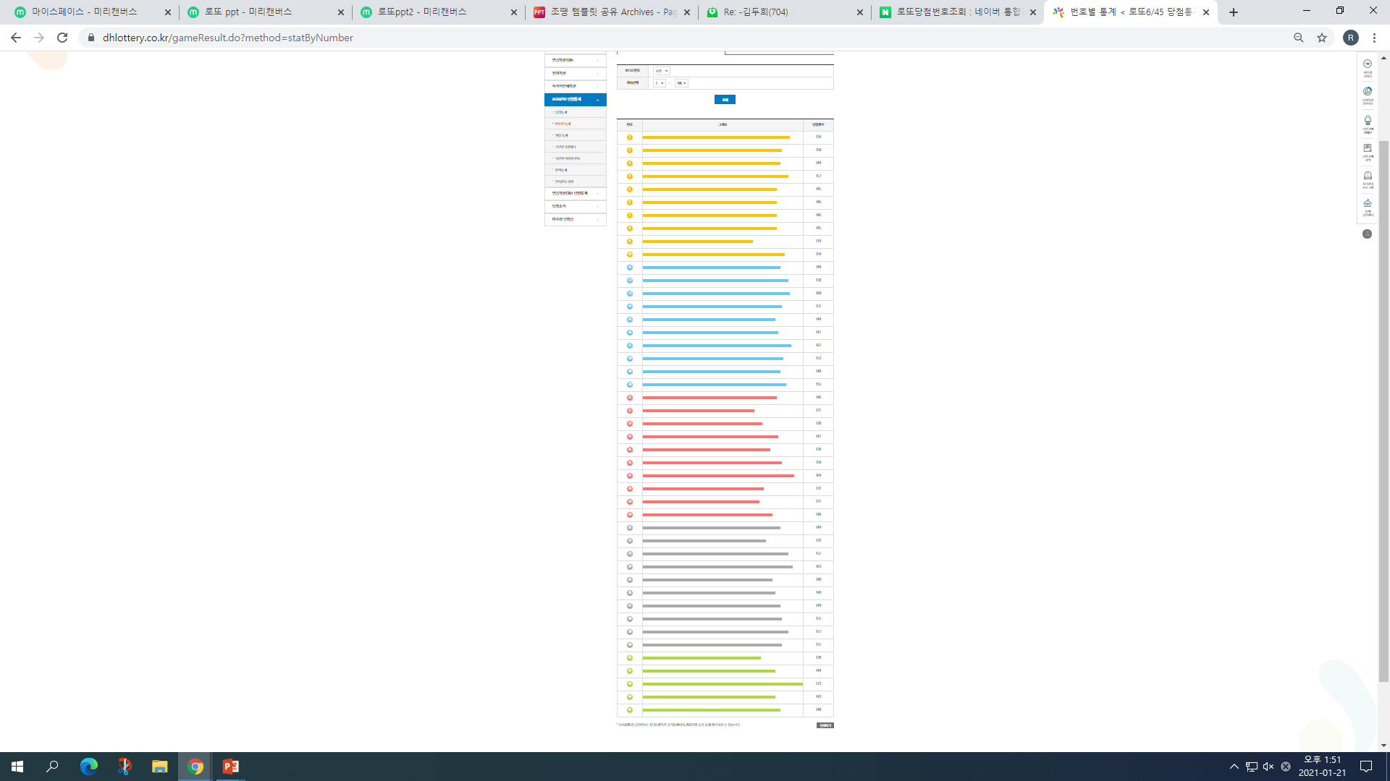
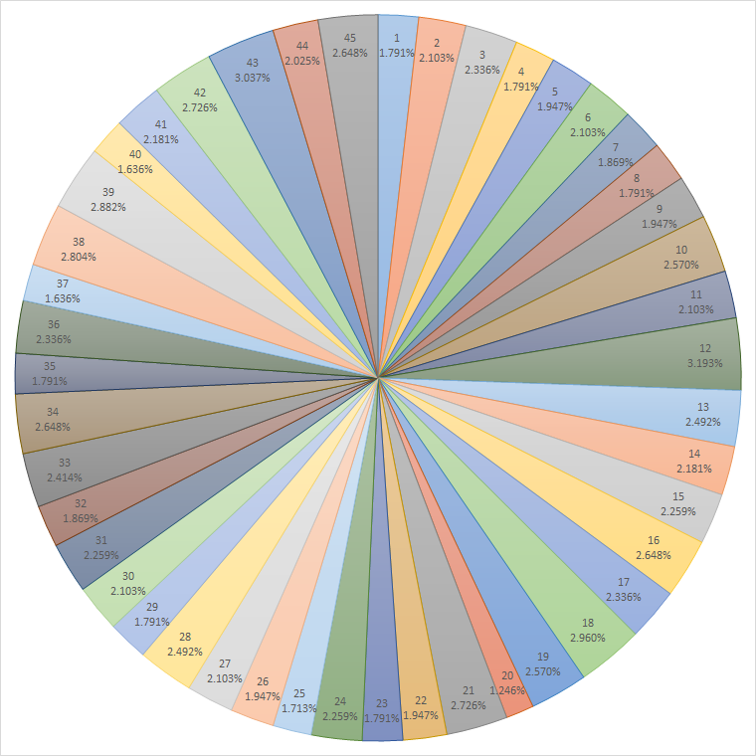
자료조사
√
PPTBIZCAM
OVERVIEW
개발 배경
자료 조사
코드 구현
알고리즘
결론
733~946회까지 통계
자료조사
PPT PRESENTATION

Slide 6
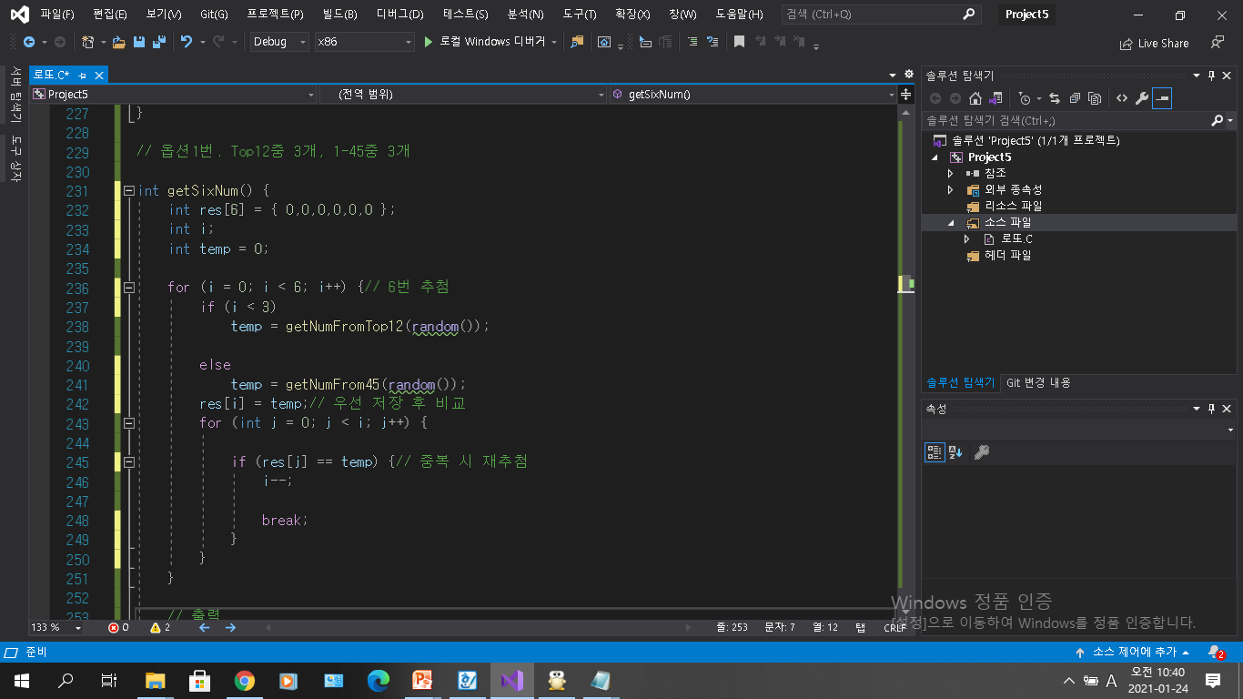
코드구현
1. 로또에서 가장 잘 나왔던 숫자12개 기반으로 3개 추첨 + 랜덤 3개 추첨
√
PPTBIZCAM
OVERVIEW
개발 배경
자료 조사
코드 구현
알고리즘
결론
코드 구현
PPT PRESENTATION

Slide 7
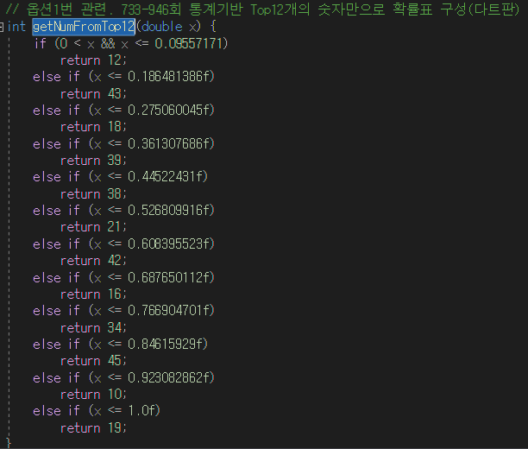
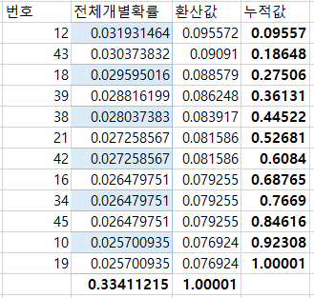
코드구현
1. Top12 데이터 코딩
PPTBIZCAM
√
OVERVIEW
개발 배경
자료 조사
CONTENTS
순서도
결론
코드 구현
PPT PRESENTATION

Slide 8
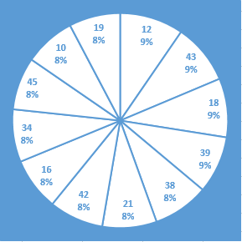

Slide 9
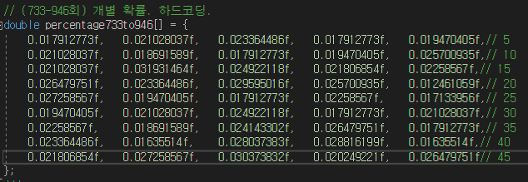
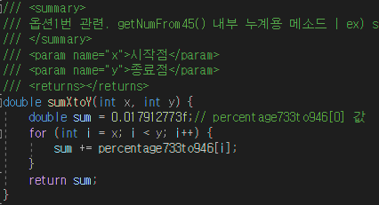
코드구현
1. 모든 확률 데이터 코딩
PPTBIZCAM
√
OVERVIEW
개발 배경
자료 조사
CONTENTS
순서도
결론
코드 구현
PPT PRESENTATION

Slide 10
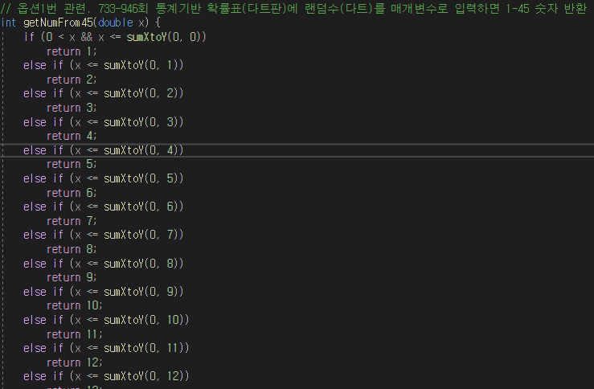
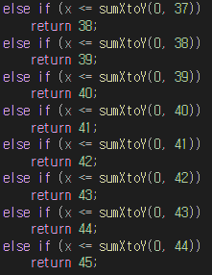
코드구현
1. 생성된 난수로 번호 추첨
PPTBIZCAM
√
OVERVIEW
개발 배경
자료 조사
CONTENTS
순서도
결론
코드 구현
PPT PRESENTATION

Slide 11


Slide 12
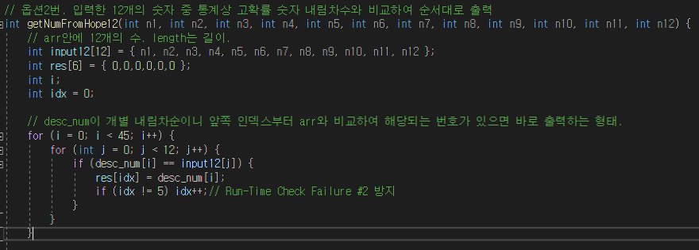
코드구현
2. 본인이 선호하는 숫자 12개 기반으로 가장 잘나오는 숫자 출력
√
PPTBIZCAM
OVERVIEW
개발 배경
자료 조사
코드 구현
알고리즘
결론
코드 구현
PPT PRESENTATION

Slide 13
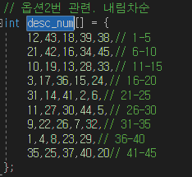
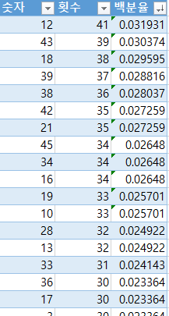
코드구현
2. 본인이 선호하는 숫자 12개 기반으로 가장 잘나오는 숫자 출력
PPTBIZCAM
√
OVERVIEW
개발 배경
자료 조사
CONTENTS
순서도
결론
코드 구현
PPT PRESENTATION

Slide 14
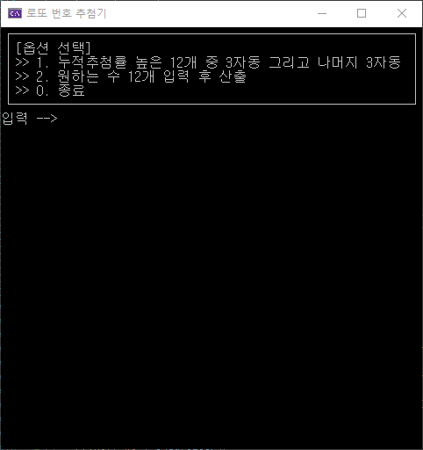
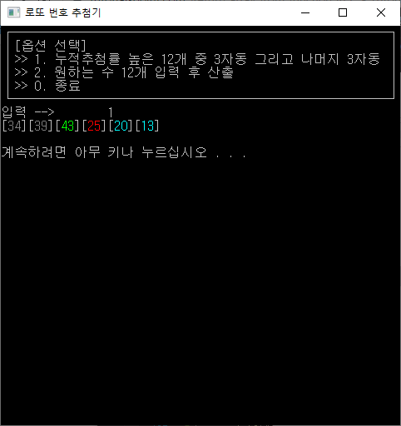
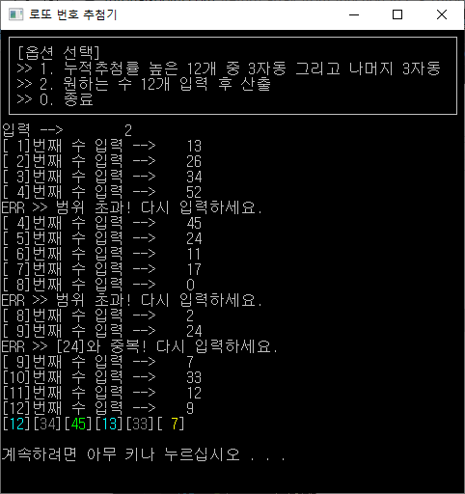
코드구현
3. 프로그램 실행 화면
PPTBIZCAM
√
OVERVIEW
개발 배경
자료 조사
CONTENTS
순서도
결론
메인
1번 코드
2번코드
코드 구현
PPT PRESENTATION

Slide 15
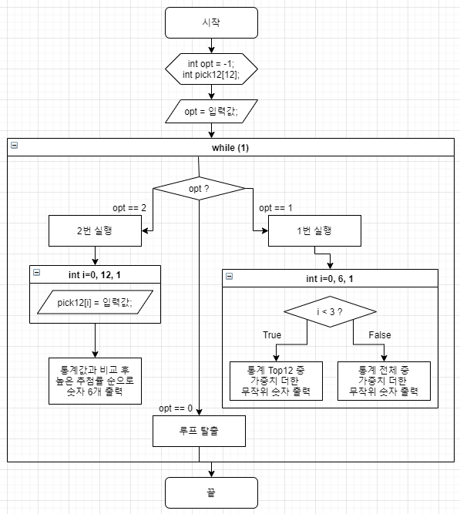
순서도
√
PPTBIZCAM
OVERVIEW
개발 배경
자료 조사
코드 구현
알고리즘
결론
순서도
PPT PRESENTATION

Slide 17
후기
√
PPTBIZCAM
OVERVIEW
개발 배경
자료 조사
코드 구현
알고리즘
결론
발표를 마치면서..
로또 확률을 높이는 다양한 방법을 알게 되었고, 직접 코딩으로 구현해보면서 헷갈렸던 for 문과 if 문의 개념을 정확히 알게 되었습니다.
결론
PPT PRESENTATION

Slide 18
“발표 들어주셔서 감사합니다.”
PPT PRESENTATION

